Slide 1
结构化软件工程
《软件工程》小结一
2016

Slide 2
软件工程的研究动机
软件工程是人们为了摆脱软件危机的困扰，经过不断探索形成的软件开发的理论、技术、方法和管理措施等。
  研究目的：如何克服软件危机，用工程化的方法和规范来进行软件的开发，以提高软件开发的成功率。
  研究范围：技术过程、管理方法和开发工具，为开发高质量软件提供一个框架
软件危机是指软件在开发和维护过程中所遇到的一系列严重问题。
  如何开发软件以满足日益增长的需要；
  如何维护不断膨胀的已有软件。

Slide 3
软件工程的几个定义
软件工程是：①把系统化的、规范的、可度量的途径应用于软件开发、运行和维护的过程，即把工程化应用于软件中；②研究①中提到的途径。（1993年IEEEE的定义）
软件工程学是为了在成本限额以内按时完成开发和修改软件产品所需要的系统生产和维护技术及管理学科。（Faily的定义）
软件工程是为了经济地获得可靠的且能在实际机器上有效运行 的软件而建立和使用的完善的工程化原则。（Fritz Bauer的定义）

Slide 4
软件工程的七条基本原理
用分阶段的生命周期计划严格管理
坚持进行阶段评审
实行严格的产品控制
采用现代程序设计技术
结果应能清楚地审查
开发小组人员应该少而精
承认不断改进软件工程实践的必要性

Slide 5
软件工程方法学
软件工程方法学：在软件生命周期过程中使用的一整套技术的集合
  包括：方法(如何做)、过程(工作步骤)和工具(支撑平台) 。
软件生命周期可以细划为8个阶段
  问题定义
  可行性分析：必要性、可能性
  需求分析：做什么
  总体设计：怎样做
  详细设计
  编码和单元测试
  综合测试
  软件维护
问题定义
可行性研究
需求分析
总体设计
详细设计
编码和单元测试
综合测试
软件维护

Slide 6
过程模型（生命周期模型）
生命周期模型（开发策略）
  瀑布模型
  快速原型模型
  增量模型
  螺旋模型
  喷泉模型
  …
能力成熟度模型（评价机制）
  用于招投标、过程改进等

Slide 7
可行性研究的过程
澄清问题定义，复查系统规模和目标
研究目前正在使用的系统
导出新系统的高层逻辑模型
进一步定义问题
导出和评价供选择的解法
推荐行动方针
草拟开发计划
书写文档提交审查

Slide 8
系统流程图
系统流程图是概括地描绘物理系统的传统工具
  基本思想是用图形符号以黑盒子形式描绘组成系统的每个部件(程序、文档、数据库、人工过程等)。
系统流程图
  表达的是数据在系统各部件之间流动的情况
  不是对数据进行加工处理的控制过程
  尽管某些符号和程序流程图的符号相同，但含义不同。

Slide 9
数据流图
数据流图（Data Flow Diagram,DFD）
  是一种图形化技术
  描绘信息流和数据从输入移动到输出的过程中所经历的变换
  DFD也称为泡泡图（Bubble Chart）
  主要特点
    不包含具体的物理元素，是系统逻辑功能的图形表示 ；
    容易理解，是分析员与用户之间很好的通信工具。

Slide 10
数据字典
数据字典(Data Dictionary)
  是对与系统有关的所有数据元素给出一个有组织的列表和精确的、严格的定义
  使用户和软件设计师双方对输入、输出、存储成分和中间计算结果有共同的理解
这是一种半形式化的工具

Slide 11
需求分析
需求分析就是准确了解用户对未来软件系统的需求，是发现、求精、建模、规格说明和复审的过程。
  发现：用户提出需要解决的问题
  求精：细化、求精问题，得出的对目标系统完整、准确、具体的要求
  建模：为了理解事物而对事物作出的一种抽象，并作出无歧义的书面描述
  规格说明：用自然语言完整、准确、具体地描述用户对软件系统的各种要求
  复审：验证需求分析的结果

Slide 12
为什么需求很重要？
1994年，Standish Group调查了350多家公司的8000个软件项目，发现：
  31%的软件项目在完成之前就取消了
  对于大公司，9%的项目按时在预算内交付
  对于小公司，16%的项目按时在预算内交付

Slide 13
Standish给出的项目失败主要原因依次为：
  不完整的需求（13.1%）
  缺少用户参与(12.4%)
  缺乏资源(10.6%)
  不切实际的期望(9.9%)
  缺乏行政支持(9.3%)
  改变需求和规格说明(8.7%)
  缺乏计划(8.1%)
  不再需要该系统(7.5%)

Slide 14
软件需求
对期望的软件行为的表达
分为功能需求、非功能需求
  功能需求
    描述系统预期提供的功能或服务
  非功能需求
    不直接与系统具体功能相关的需求

Slide 15
功能需求
描述系统预期提供的功能或服务
  系统应提供的服务
  系统如何对输入做出反应
  系统在特定条件下的行为
  系统不应该做什么
  数据

Slide 16
非功能需求
产品需求
  产品行为的需求
  包括性能需求、可靠性需求和可用性需求等
机构需求
  客户和开发者所在机构中的政策和规定要求
  如：过程标准、实现要求、交付需求
外部需求
  所有的系统外部因素要求
  如：互操作需求、道德需求

Slide 17
需求工程（RE，Requirement Engineering）
致力于不断理解需求的大量人物和技术
需求工程是一个软件工程动作
  开始于沟通活动并持续到建模活动
  它必须适应于过程、项目、产品和人员工作的需要
  通过七个活动来完成
    起始、导出、精化、协商、规格说明、确认、管理
注意：某些需求工程任务并行发生并且要全部适应项目的要求

Slide 18
需求工程的七个活动
起始：询问一系列问题，建立问题的基本理解
导出：从所有利益相关者处获取需求
精化：创建一个精确的需求模型
  用于说明软件的功能、特征和信息的各个方面
协商：确定一个开发者与客户均能接受的可提交系统
规格说明：需求分析师的工作产品
确认：寻找差错、丢失的信息、冲突或不现实的需求
需求管理
  在项目执行过程中标识、控制和跟踪需求以及变更需求

Slide 19
需求分析的任务
确定对系统的综合要求
    功能需求
    性能需求
    可靠性和可用性需求
    出错处理需求
    接口需求
    约束
    逆向需求
    将来可能提出的要求
分析系统的数据要求
导出系统的逻辑模型
修正系统开发计划

Slide 20
常用描述逻辑模型
数据流图
实体-联系图（E－R图）
状态转换图
数据字典
主要算法

Slide 21
构建修改原型的方法和工具
第四代技术(4GT)
  包含一系列的软件工具，能在较高级别上规约软件特征，并自动生成源代码
    如：众多的查询报表语言，应用系统生成器等；
软件构件技术
  使用构件来装配软件系统
形式化方法模型
  通过一个严格的数学符号体系来规约、开发和验证软件系统

Slide 22
结构化分析是一种创建模型的活动
分析模型的核心是数据字典，它描述软件使用或产生的数据对象;
数据流图指出数据在系统中怎样变换,描绘变换数据流的功能;
状态转换图指明了作为外部事件结果的系统行为。
数据对象描述
处理规格说明
实体关系图
数据
字典
数据流图
状态转换图
控制规格说明
结构化分析模型的结构图

Slide 23
结构化设计技术
结构化设计可分为两个阶段
  概要设计
    从黑盒级划分出组成系统的物理元素(程序、文件、数据库、文档等)
    设计出组成软件的主要模块及其之间的关系
  详细设计
    设计实现模块的算法和数据结构

Slide 24
过程
设计
数据对象描述
处理规格说明
实体关系图
数据
字典
数据流图
接口设计
体系结构设计
状态转换图
数据设计
控制规格说明
分析模型转变成软件设计示意图

Slide 25
实体关系图（E-R图）
Entity-Relationship diagram包含3种基本成分
  通常用矩形框代表实体(即数据对象)
  通常用菱形框表示关系
  通常用圆角矩形表示属性

Slide 26
3.6 状态转换图
状态转换图
  通过描绘系统的状态及引起系统状态转换的事件,来表示系统的行为;
状态是任何可以被观察到的系统行为模式
  用圆形或椭圆框表示
  用关键字Do:标明进入该状态时系统的行为(即动作)
事件是某个特定时刻发生的事情
  它引起状态的变化
初始事件
状态1
Do:行为1
事件1
状态2
Do:行为2
结束事件

Slide 27
总体设计过程的2个阶段
系统设计阶段
  确定系统的具体实现方案
结构设计阶段
  确定系统的软件结构

Slide 28
总体设计过程的9个步骤
设想供选择的方案
选取合理的方案
推荐最佳方案
功能分解
设计软件结构
设计数据库
制定测试计划
书写文档
审查和复审（技术审查和管理复审）

Slide 29
软件设计的概念和原理
模块化
  把程序划分成若干个相对独立的模块，每个模块完成一定功能，集成起来形成一个整体，完成系统的功能
抽象和逐步求精（互补）
  抽象使设计者重视过程和数据，忽略底层细节
  求精则帮助设计者揭示底层细节
信息隐藏：隐蔽模块的实现细节
局部化：把模块内关系密切的软件元素物理地放得彼此靠近些
模块独立（耦合和内聚）：是决定软件质量的关键

Slide 30
模块化的划分
最小成本
软件总成本
成本
接口成本
成本/模块
模块数目
模块化与软件成本关系图
结论：模块的数量应该适当（最小成本区）。

Slide 31
模块独立
模块独立
  是模块化、抽象、逐步求精和信息隐蔽等概念应用的直接结果
  也是模块设计的基本要求
    每个模块完成一个相对独立的特定子功能
    和其他模块之间的关系尽量简单
模块独立是决定软件质量的关键
  有效模块化的软件容易开发
  独立的模块容易维护和测试

Slide 32
评价模块独立性的两个重要指标
耦合(Coupling)
  是不同模块之间彼此相互依赖的紧密程度
  种类：数据耦合、控制耦合、公共环境耦合、内容耦合
内聚(Cohesion)
  是一个模块内部各个元素之间彼此结合的紧密程度
  种类
    低内聚：偶然内聚、逻辑内聚和时间内聚
    中内聚：过程内聚和通信内聚
    高内聚：顺序内聚和功能内聚。

Slide 33
模块设计原则
软件设计尽可能追求松散耦合的系统
设计原则
  尽量使用数据耦合、少用控制耦合、限制公共环境耦合、完全不用内容耦合
    耦合的强弱取决于模块之间接口的复杂程度、进入或访问的点数以及通过接口的数据
  力争做到高内聚
    理想内聚的模块只做一件事情

Slide 34
启发式规则
改进软件结构提高模块独立性
模块规模应该适中
深度、宽度、扇出和扇入都应适当
模块的作用域应该在控制域之内
设计单入口单出口的模块
力争降低模块接口的复杂程度
模块功能应该可以预测

Slide 35
表示软件结构的图形工具
层次图
  层次图用来描绘软件的层次结构
HIPO图
  层次图加输入/处理/输出图
结构图

Slide 36
常见软件体系结构风格
以数据为中心的体系结构；
数据流体系结构；
调用和返回体系结构；
面向对象体系结构；
层次式体系结构。

Slide 37
设计优化
软件设计人员
  首先应该致力于按照设计原理和启发规则设计能够满足功能要求和性能要求的软件；
  在设计的早期对软件结构进行精化；
  力争做到结构简单；
  在时间是决定性因素的场合,也可能在编程过程中优化。
    优化的准则:先使它能工作,然后再让它快起来。

Slide 38
详细设计的目标与结果
详细设计阶段的目标
  确定怎样具体地实现所要求的系统
  经过这个阶段的设计工作，应该得出对目标系统的精确描述，从而在编码阶段可以依此直接翻译成用某种语言书写的程序。
详细设计的结果
  基本上决定了最终程序代码的质量
  考虑程序代码的质量时必须注意，程序的“读者”有两个，那就是计算机和人。

Slide 39
人机界面设计
接口设计的一个重要组成部分
人机界面设计的设计质量
  直接影响用户对软件产品的评价
  影响产品的寿命和竞争力
Mandel提出了界面设计的三条“黄金规则”
  置于用户控制之下；
  减少用户的记忆负担；
  保持界面一致性。

Slide 40
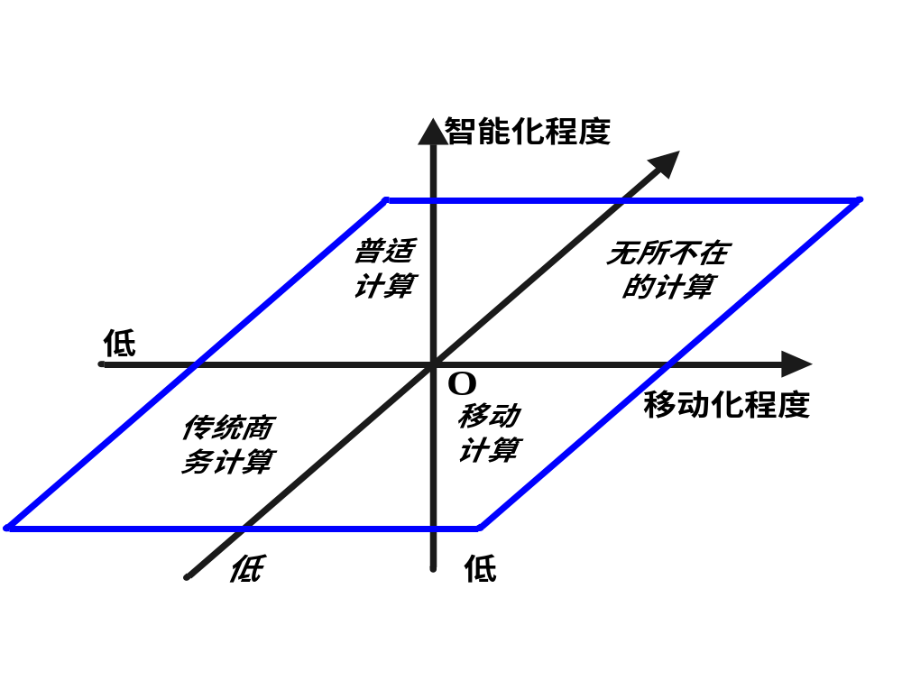
人本界面发展趋势
将从环境、社会、经济等更高层次通盘考虑人的因素
最新技术
  普适计算和不可见计算
    侧重于技术的“嵌入性”
  可穿戴计算和移动计算
    侧重于技术的“移动性”
  智能计算和智能代理
    侧重于技术的“智能性”
  无所不在的计算等

Slide 41
人机界面设计过程
人机界面设计是一个迭代的过程：
  创建设计模型
  用原型实现该模型，并由用户试用和评估
  根据用户的意见修改
Mandel1997年提出界面设计过程的4个框架活动:
  用户、任务和环境分析与建模；
  界面设计；
  界面构造；
  界面确认。

Slide 42
人机界面设计模型的评估标准
系统规格说明书的长度和复杂程度
  预示了用户学习使用该系统所需要的工作量。
命令或动作的数量
  命令的平均参数个数或动作中单个操作个数预示系统交互时间和效率
设计模型中包含动作、命令和系统状态的数量
  预示用户学习使用系统时需要记忆内容的多少
界面风格、帮助设施和出错处理协议
  预示了界面的复杂程度及用户接受该界面的程度

Slide 43
过程设计的工具
描述程序处理过程的工具称为过程设计工具
  它们可以分为图形、表格和语言三类
    程序流程图
    盒图（N-S图）
    问题分析图（PAD图）
    判定表
    判定树
    过程设计语言（PDL）

Slide 44
编码与测试
编码就是把软件设计翻译成计算机可以理解的程序
  程序质量主要取决于软件设计的质量
  但所选用的程序设计语言的特点和编码风格对程序的可靠性、可读性、可测试性和可维护性也会产生深远的影响。
软件测试的目的
  就是在软件投入生产性运行之前,尽可能多地发现软件中的错误,对发现的错误进行诊断并改正
  分为模块测试和综合测试

Slide 45
选择程序设计语言的7条标准
选择语言的七条重要实用标准
  系统用户的要求
  可以使用的编译程序
  可以得到的软件工具
  工程规模
  程序员的知识
  软件可移植性的要求
  软件的应用领域

Slide 46
编码应遵循的准则
程序内部的文档
数据说明
语句构造
输入输出
效率

Slide 47
物联网发展“呼唤”本土人才
http://www.sfw.cn/xinwen/318516.html
  经过近十年的发展，浦东物联网产业发展已初具规模。但是，要真正应用和普及到生活中，行路缓慢。是什么阻碍了前行之路?记者采访了一批自主创新的物联网相关企业，他们普遍认为，人才、应用规模等软环境建设的不足，制约了物联网产业的发展，其中人才最为关键，仿佛是物联网的“隐形翅膀”，是支撑产业腾飞的力量。
  “目前，物联网产业核心领域RFID的本土人才严重不足，从研发到一线设计方面人才难以匹配，关键技术都掌握在欧美手中。”申博总经理汤正兴遗憾地表示。
  国外凭借其几十年的发展，在物联网领域积累了大量人才。而在我国，这一新兴领域的发展仅有短短几年，技术创新人才匮乏，外来的和尚虽然带来了高端科技，但人力成本同样不容忽视。不单是核心技术领域，在操作领域人才也短缺。一家专做RFID标签贴合的企业就遇到过这样的难题，从德国进口了一流水线，面对厚厚的一叠说明书，无从下手，只能从原厂聘请德国工程师来手把手地教，不但增加了成本还延误了生产时间。

Slide 48
中国物联网的新浪潮--90后就业出现严重缺口
http://www.ciotimes.com/infrastructure/wlw/66709.html
  专家预计到2015年左右，中国各个领域将形成物联网的雏形，甚至涉及到我们的个人生活，几乎涵盖所有的领域。也就是说生活方式以及工作方式都将发生巨大改变，企业实现革新，全民进入物联网时代。企业将不断的寻找发展的契机，给求职者带来的是新的机遇和挑战。
  随着物联网时代的来临，大多企业会被淘汰出历史的舞台，为迅速抢占物联网先机，新型的企业将会纷纷崛起。为争夺“物联网”这块新领域，势必造成物联网行业出现“井喷”发展趋势，导致该行业的人才出现严重供应不足的状况，出现企业争夺人才的情形。但是值得90后庆幸的是，可以提供更多的就业新机遇和就业机会。

Slide 49
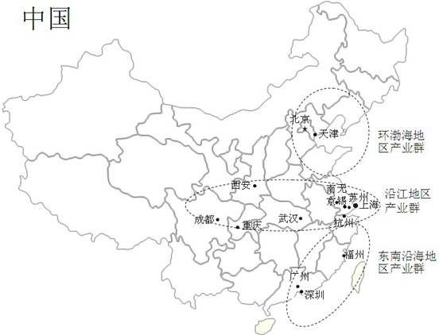
基于产业集群理论的我国物联网产业布局及对策研究
http://tech.rfidworld.com.cn/2013_04/2_5f650c82d476f521.html
物联网产业链分为七个环节
  芯片制造产业
  传感设备产业
  标签成品产业
  读写器制造产业
  系统集成产业
  网络提供与运营服务产业
  应用示范产业

Slide 50
湖南互联网经济瞄准万亿规模，5年后GDP占比超三成
http://hunan.sina.com.cn/news/2015-05-06/detail-icczmvup1148325.shtml
  2015年5月5日，湖南省发改委、省经信委和省通信管理局，联合举行“信息网”建设情况通报会。会议发布55个“信息网”建设重点项目，总投资2703.5亿元，大力推进基础网络、“互联网+”、电子信息产业等工程，争取到2020年，全省互联网经济规模接近1万亿元，占GDP比重超过三成。
  “十二五”以来，我省“信息网”建设快速推进，已具备良好的基础。截至2014年底，全省宽带用户总数达745万户；移动互联网用户总数达3222万户，排全国第8位，移动网络流量增速排全国第2位，建成的国家超级计算长沙中心为全国第3家。
  到2020年，全省云计算平台(含超算中心)基本满足政府及企业使用需求，物联网覆盖工业制造、农业生产、商贸流通和公共服务等领域，互联网经济规模接近1万亿元。通过推进电子信息产业工程，重点开发下一代网络产品、新一代移动通信设备等，提高电子信息制造业对“信息网”发展的支撑能力。到2020年，力争全省电子信息产业实现营业收入突破4000亿元。

